Slide 1


일본민족과 일본영토의 형성 과정
학번 2150****
작성자 정채림
이 문서는 나눔글꼴로 작성되었습니다. 설치하기

Slide 2


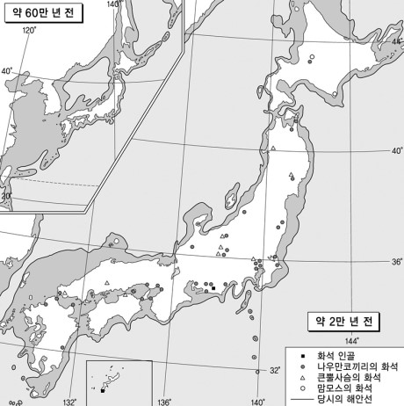
1. 조몬 시대
조몬 시대
시기 : 기원전 1만 년 - 기원전 3세기
영토 : 빙하기 끝 – 해수면 상승 - 열도
2

Slide 3
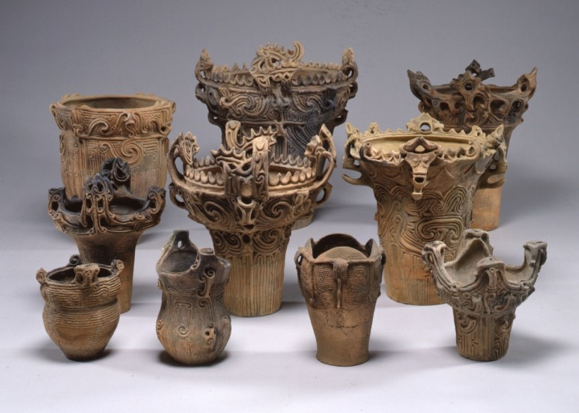
1.2 조몬 시대
조몬시대
유례 : 새끼줄 문양의 한자어 승문(繩文)
- 일반적인 선사시대
구석기
신석기
청동기
- 일본의 선사시대
구석기
조몬시대
야요이시대
기원 전
13,000년
기원 전
300년
3

Slide 4
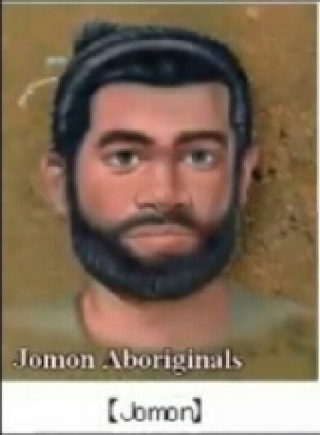
2. 생활 모습
조몬인 = 토착민
거의 남방계에 가까운 얼굴
( 큰 눈, 큰 코, 많은 털, 상대적으로 왜소한 체격)
4

Slide 5
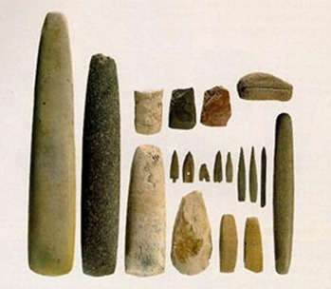
2. 생활 모습
마제 석기
조몬 토기
5

Slide 6
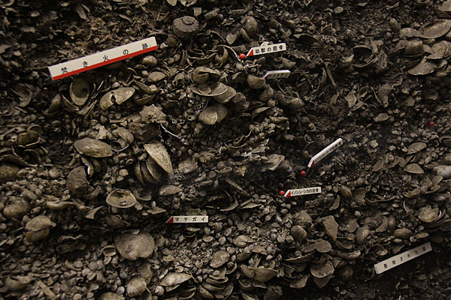
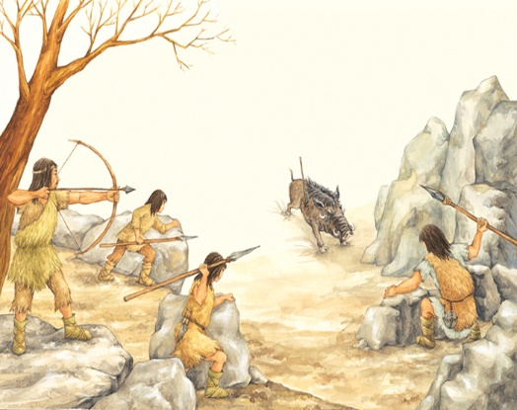
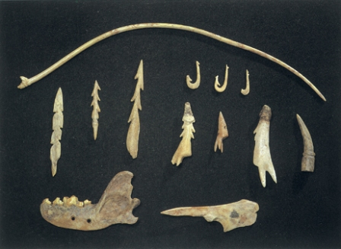
2. 생활 모습
수렵
어로
6

Slide 7
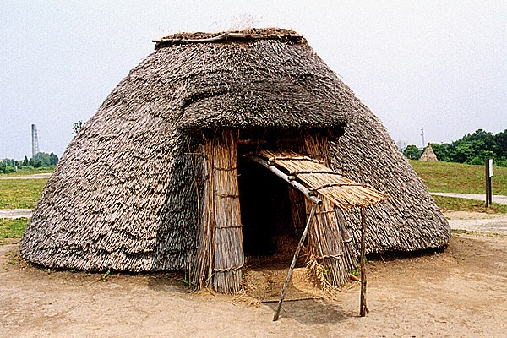
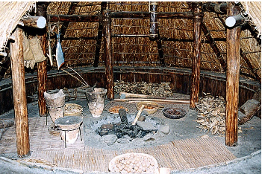
2. 생활 모습
수혈 주거
7

Slide 8
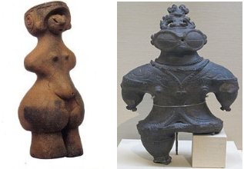
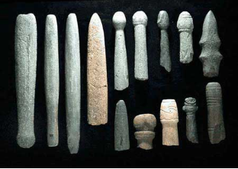
2. 생활 모습
토우
석봉
8

Slide 9
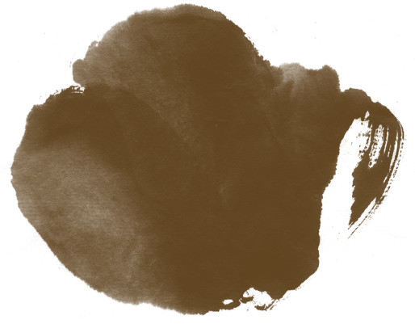
감사합니다.
이 문서는 나눔글꼴로 작성되었습니다. 설치하기

